Slide 1













Casa de Governo Rio Grande do Sul
BALANÇO DAS AÇÕES
A Reconstrução do Rio Grande do Sul
Fevereiro 2025

Slide 2
BALANÇO DAS AÇÕES
Casa de Governo Rio Grande do Sul
Auxílio
Reconstrução
Minha Casa
Minha Vida
Reconstrução
Apoio a empresas
Rebates e Crédito Rural
Defesa Civil
Planos de trabalho
429 mil
22 mil
66 mil
147 mil
1,3 mil
famílias
beneficiadas​
casas disponibilizadas
empresas beneficiadas
produtores rurais beneficiados
aprovados
para 269 municípios
R$ 2,1 bilhões
R$ 4,5 bilhões
R$ 31
bilhões
R$ 8,9 bilhões
R$ 1,4
bilhão

Slide 3
BALANÇO DAS AÇÕES
Casa de Governo Rio Grande do Sul
Pessoas Abrigadas
Proteção dos Empregos
Saúde
Educação
Alimentação
Social
162 mil
112 mil
471
1.846
104 mil
pessoas em 99 municípios
trabalhadores beneficiados
unidades de saúde receberam apoio federal
unidades escolares receberam apoio federal
cestas de alimentos distribuídas
R$ 30 milhões
R$ 314 milhões
R$ 1,6 bilhões
R$ 364 milhões
R$ 58,6 milhões

Slide 4




BALANÇO DAS AÇÕES
Casa de Governo Rio Grande do Sul
Municípios
Infraestrutura
Diques
Retomada Cultural
Doações
Repasses de recursos
R$ 13
bilhões
R$ 1,8
bilhões
R$ 6,5
bilhões
R$ 30
milhões
35
mil toneladas distribuídas

Slide 5
BALANÇO DAS AÇÕES
Casa de Governo Rio Grande do Sul
Novo PAC
Fundo de Participação
dos Municípios
Municípios
R$ 8,8 bilhões
Para 65 municípios
Esgoto Sanitário
625 milhões
R$ 314 milhões
Drenagem Urbana
6,5 bilhões
Para 94 municípios
Abastecimento de Água
246 milhões
Créditos com aval da União
R$ 1,8 bilhão
Primeira seleção
1,4 bilhão
Planos de trabalho
Assistência Social
Saúde
Educação
R$ 1,3 bilhão
R$ 119 milhões
R$ 984 milhões
R$ 359 milhões
R$ 13
bilhões
aprovados
para 269 municípios
Para
99 municípios
Para
133 municípios
Para
142 municípios

Slide 6
BALANÇO DAS AÇÕES
Casa de Governo Rio Grande do Sul
Infraestrutura
Recuperação do Aeroporto Salgado Filho
Municípios
R$ 426 milhões
Restabelecimento da Trensurb
R$ 224 milhões
Recuperação de Rodovias
R$ 1,8
bilhões
R$ 11
bilhões
R$ 1,2 bilhões

Slide 7
BALANÇO DAS AÇÕES
Secretaria de Apoio a Reconstrução do Rio Grande do Sul
Porto Alegre e Alvorada (Arroio Feijó)
R$ 2,5 bilhões
Diques
Municípios
Bacia do Rio dos Sinos
R$ 1,9 bilhões
Canoas, Esteio, Sapucaia do Sul, Nova Santa Rita, Rolante, Novo Hamburgo, Campo Bom, São Leopoldo, Igrejinha, Três Coroas
Eldorado do Sul
R$ 531 milhões
Bacia do Gravataí
R$ 450 milhões
Porto Alegre
R$ 770 milhões
R$ 6,5
bilhões
R$ 11
bilhões
São Leopoldo
R$ 69 milhões

Slide 8
BALANÇO DAS AÇÕES
Casa de Governo Rio Grande do Sul
Minha Casa Minha Vida Reconstrução
COMPRA DE NOVOS E USADOS
Compra assistida de imóveis novos e usados por meio do sistema da Caixa e recursos do FAR
22 mil
Até 2,5 mil moradias
317 Contratadas
casas disponibilizadas
MCMV – FAR CALAMIDADE
Seleção do FAR – Calamidade para municípios com moradias destruídas na área urbana.
Aprovadas 15,6 mil moradias
3.517 Contratadas
R$ 4,5 bilhões

Slide 9
BALANÇO DAS AÇÕES
Casa de Governo Rio Grande do Sul
MCMV – CALAMIDADE FNHIS
Reconstrução no lote do beneficiário em áreas urbanas seguras indicadas pela Prefeitura
Até 1,3 mil moradias
1.332 Contratadas
22 mil
casas disponibilizadas
MCMV – Rural Calamidade
Seleção do Rural – Calamidade para municípios com moradias destruídas na área rural
Até 2,6 mil moradias
Até 2,6 mil moradias
396 Contratadas
R$ 4,5 bilhões

Slide 10
BALANÇO DAS AÇÕES
Casa de Governo Rio Grande do Sul
Apoio a empresas
Micro e Pequenas empresas
Linha de R$ 4,5 bilhões com fundo garantidor e subvenção de R$ 2 bilhões
Mais de 37 mil empresas beneficiadas
66 mil
Pequenas e médias empresas
Linha de R$ 5 bilhões com fundo garantidor
empresas beneficiadas
Mais de 4,2 bilhões contratados
Empresas de todos os portes
Linha de R$ 20 bilhões para financiamento
Mais de 8 mil empresas beneficiadas
R$ 31 bilhões

Slide 11
BALANÇO DAS AÇÕES
Casa de Governo Rio Grande do Sul
Proteção dos Empregos
Auxílio Trabalhador
112 mil
trabalhadores beneficiados
15,4 mil
empresas favorecidas
R$ 314 milhões
investidos na manutenção de empregos no RS

Slide 12
BALANÇO DAS AÇÕES
Casa de Governo Rio Grande do Sul
Rebates e Crédito Rural
DESCONTOS NAS PARCELAS DE CRÉDITO RURAL
Rebate proporcional às perdas, possibilitou até a anistia para até 93% dos produtores atingidos do estado
Mais de 140 mil operações - R$ 1 bilhão em descontos
Alavancando mais de R$ 10 bilhões em operações renegociadas
80 mil
ACESSO AO FUNDO SOCIAL
produtores rurais beneficiados
3.523 produtores, cooperativas e cerealistas acessaram o Fundo Social para renegociar suas dívidas em até 9 anos com um ano de carência
Mais de R$ 5,9 bilhões contratados
R$
10,5 bilhões
RECONSTRUÇÃO DA AGRICULTURA FAMILIAR E MÉDIO PRODUTOR
linha de R$ 4 bilhões com equalização e subvenção
R$ 8,9 bilhões
Mais de 7 mil produtores beneficiados

Slide 13
BALANÇO DAS AÇÕES
Casa de Governo Rio Grande do Sul
Defesa Civil Planos de trabalho
1.355 planos de trabalho aprovados
Planos de trabalho
aprovados para 269 municípios
1,2 mil
1,3 mil
Reconstrução
375 planos de trabalho aprovados
R$ 577 milhões
aprovados
para 267 municípios
Planos de trabalho
aprovados
para 269 municípios
Restabelecimento
666 planos de trabalho aprovados
R$ 670 milhões
R$
1,2 bilhão
R$
1,2 bilhão
Assistência Humanitária
R$ 1,4 bilhão
314 planos de trabalho aprovados
R$ 159,6 milhões

Slide 14
BALANÇO DAS AÇÕES
Casa de Governo Rio Grande do Sul
377
Planos de trabalho
1,2 mil
PONTES
1,3 mil
aprovados
para 267 municípios
Planos de trabalho
aprovados
para 269 municípios
aprovadas para reconstrução em
120
R$
1,2 bilhão
R$ 1,4 bilhão
municípios

Slide 15
BALANÇO DAS AÇÕES
Casa de Governo Rio Grande do Sul
Saúde Atenção Básica
Equipamentos para 161 UBS
Total de R$ 64,9 milhões
Reconstrução total de 27 UBS
471
Total de R$ 77,6 milhões
Reforma de 50 UBS
unidades atendidas
Total de R$ 47 milhões
R$ 1,6 bilhões

Slide 16
BALANÇO DAS AÇÕES
Casa de Governo Rio Grande do Sul
Saúde Atenção Especializada
Equipamentos para 28 unidades
Total de R$ 47,7 milhões
Construção de 3 CAPS
471
Total de R$ 6,9 milhões
Reforma de 10 unidades
unidades atendidas
Total de R$ 52 milhões
R$ 1,6 bilhões

Slide 17
BALANÇO DAS AÇÕES
Casa de Governo Rio Grande do Sul
Saúde
Ampliação do Atendimento
do Grupo Hospitalar Conceição
R$ 200 milhões
471
223 Hospitais Filantrópicos
unidades atendidas
Receberam um total de 143 milhões em suporte financeiro
R$ 1,6 bilhões

Slide 18
BALANÇO DAS AÇÕES
Casa de Governo Rio Grande do Sul
Saúde
(Estado e Municípios)
Recursos para
Atenção Primária
Recursos para
Atenção Especializada
Total de R$ 179,9 Milhões
Total de R$ 63,57 milhões
471
Recursos para
Média e Alta
Complexidade
Vigilância
em Saúde
unidades atendidas
Total de R$ 630,7 milhões
Total de R$ 110,5 milhões
R$ 1,6 bilhões

Slide 19
BALANÇO DAS AÇÕES
Casa de Governo Rio Grande do Sul
Educação
Programa Dinheiro Direto na Escola
R$ 10 milhões de reais em 1321 escolas
unidades escolares receberam apoio federal
Programa nacional da Alimentação Escolar
1.846
R$ 25,2 milhões de reais em 393 municípios
unidades atendidas
Restabelecimento e Limpeza
Institutos e universidades federais
R$ 359 milhões
R$ 39,5 milhões

Slide 20
BALANÇO DAS AÇÕES
Casa de Governo Rio Grande do Sul
Educação
Reconstrução total de Escolas
R$ 258,8 milhões de reais em 26 escolas
unidades escolares receberam apoio federal
Reforma de Escolas
1.846
R$ 13,1 milhões de reais em 199 escolas
unidades atendidas
Equipamentos e Mobiliário
Escolas estaduais e municipais
R$ 359 milhões
R$ 40 milhões em 300 escolas

Slide 21
BALANÇO DAS AÇÕES
Casa de Governo Rio Grande do Sul
Alimentação Social
Cestas de Alimentos
para Municípios
40 mil cestas
104 mil
Cestas de Alimentos
Cozinhas Solidárias
cestas de alimentos distribuídas
29 mil cestas
Cestas de Alimentos
Povos e Comunidades Tradicionais
R$ 58,6 milhões
35 mil cestas

Slide 22
BALANÇO DAS AÇÕES
Casa de Governo Rio Grande do Sul
Cultura
Retomada Cultural
Bolsa Retomada Cultural
4,1 mil bolsas em 95 cidades
Bolsa Funarte de Ações Continuadas
4,1 mil
150 bolsas de R$ 30 mil para coletivos, grupos, espaços culturais e eventos
bolsas de qualificação
Prêmio Diversidade Cultural
Pontos de Cultura, Pontos de Memória, Bibliotecas Comunitárias, Escolas Livres e Comunidades Quilombolas
R$ 3 milhões para implementação da política nacional Cultura viva
R$ 30 milhões
Lei de Incentivo à Cultura
669 propostas e projetos habilitados

Slide 23
BALANÇO DAS AÇÕES
Casa de Governo Rio Grande do Sul
Recursos Novos
A Receita Corrente Líquida do Estado do RS em 2023 foi de R$ 56,6 bilhões​
Retomada Cultural
Suspensão da dívida com a União
R$ 94,5 bilhões​
R$ 11 bilhões​
Novo PAC - Diques
Governo Federal já pagou o equivalente a 130% da RCL de um ano ​
R$ 6,5 bilhões​
Isenção juros do estoque da dívida com a União
Antecipação de benefícios
e prorrogação de tributos
Disponibilizados 250% da RCL de um ano​
R$ 12 bilhões​
R$ 17,5 bilhões​
Total das medidas de apoio ao RS​
R$ 141,5 bilhões​

Slide 24
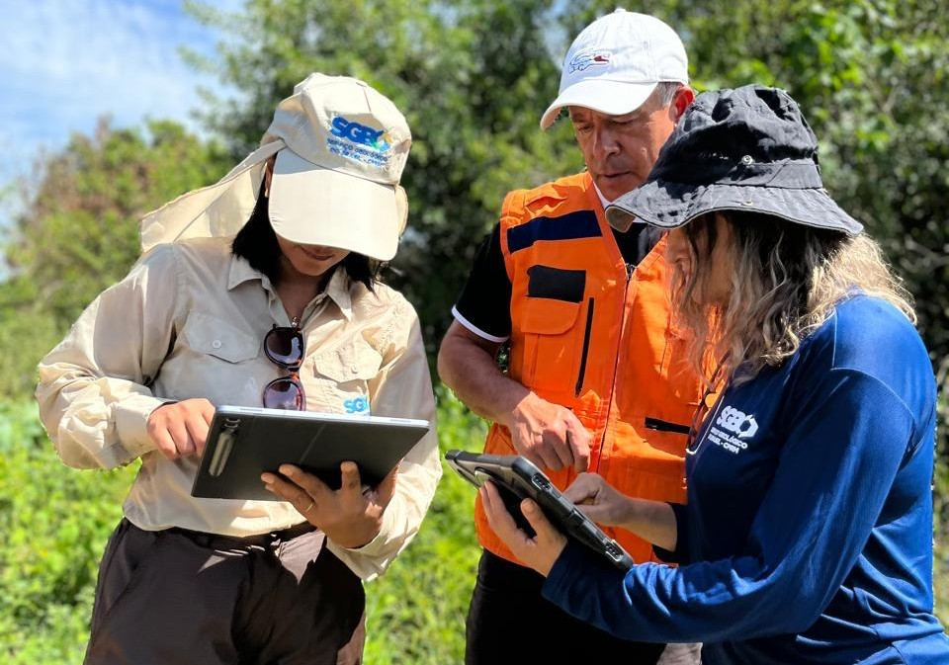
BALANÇO DAS AÇÕES
Casa de Governo Rio Grande do Sul
Retomada Cultural
Mapeamento de áreas de risco no Rio Grande do Sul
93 municípios gaúchos serão atendidos pela Ação Emergencial do Serviço Geológico Brasileiro
Relatórios já publicados
Agudo, Cachoeira do Sul, Canela, Charqueadas, Eldorado do Sul, Esteio, Fontoura Xavier, General Câmara, Gramado, Ivorá, Jaguari, Pareci Novo, Parobé, São Jerônimo, São Martinho da Serra, Segredo, Silveira Martins, Sobradinho, Taquara, Taquari, Triunfo, Vale Verde
R$ 11 bilhões​
Com as informações técnicas, gestores públicos terão conhecimento sobre onde estão moradias ou outros tipos de estabelecimentos com risco de sofrer danos em caso de desastres e as áreas que necessitem de intervenções. Dessa forma, podem direcionar recursos para obras, ações estruturais e garantir a segurança da população, além de contarem com um suporte confiável para a adoção de políticas públicas habitacionais e de saneamento mais bem direcionadas.
Estudos Concluídos
Isenção juros do estoque da dívida com a União
Arambaré, Canudos do Vale, Coqueiro Baixo, Paraíso do Sul, Putinga, Rio Grande, São José do Norte, São Lourenço do Sul, Veranópolis e Vespasiano Corrêa
R$ 12 bilhões​
Em Andamento
Arroio do Padre, Caxias do Sul, Cerro Branco, Ibarama, Santa Tereza e São José do Herval

Slide 25
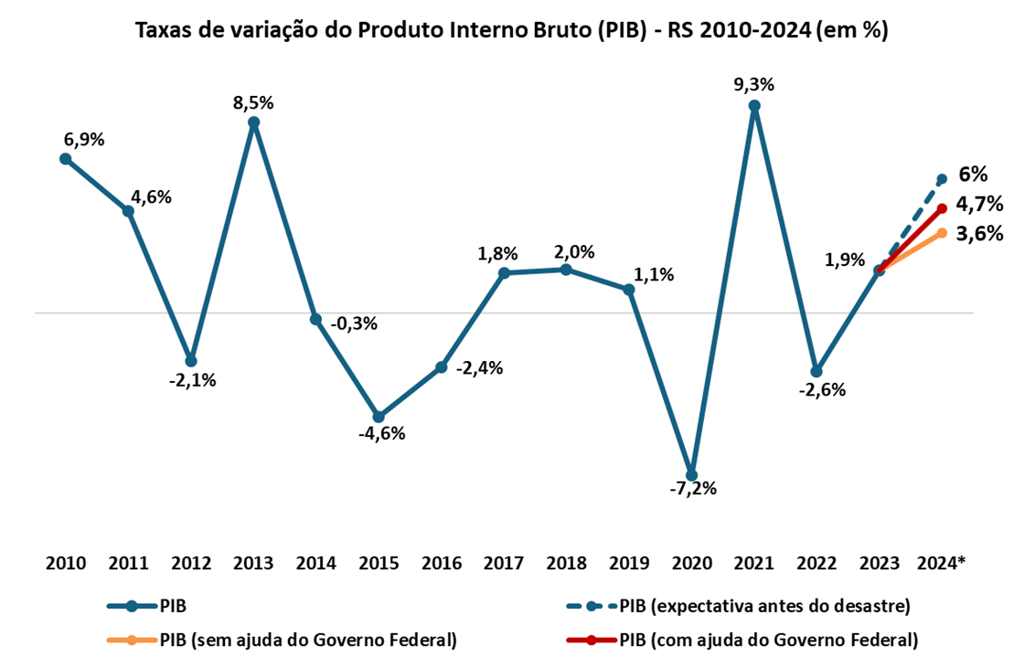
BALANÇO DAS AÇÕES
Casa de Governo Rio Grande do Sul
IMPACTO NO PIB DO RS
  Estimativa do PIB antes da tragédia: 6%
  Estimativa do PIB após a tragédia: 3,6%
  PIB observado: 4,7%
  Os aportes do Poder Público e a força do povo gaúcho permitiram retomar a trajetória de crescimento do PIB
Retomada Cultural
Fontes: Série histórica: Departamento de Economia e Estatística/SSPG/Governo do RS
Projeções: CEPAL. Avaliação dos efeitos e impactos das inundações no Rio Grande do Sul Novembro 2024. *2024: projeções

Slide 26
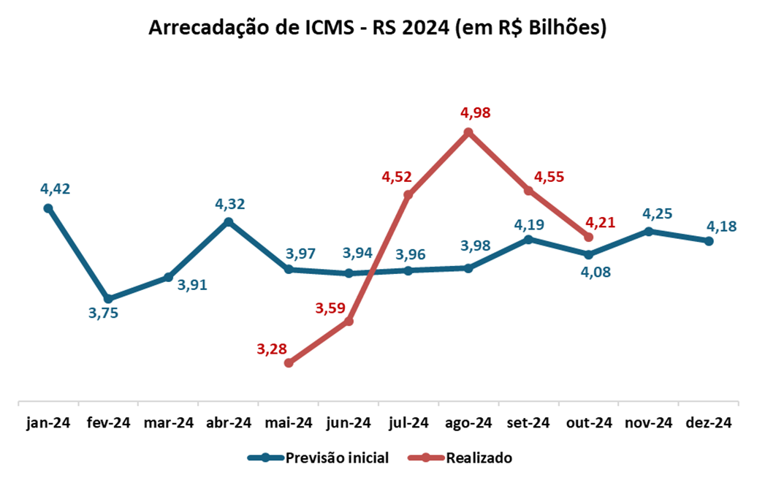
BALANÇO DAS AÇÕES
Casa de Governo Rio Grande do Sul
AUMENTO DA ARRECADAÇÃO DO ICMS
  No mês da tragédia, em maio, a arrecadação estimada era de R$ 3,97 bi, mas a real foi R$ 3,28 bi
  Em junho já começa a recuperar e, em julho, já está R$ 580 milhões acima da estimativa pré-desastre.
  Arrecadação acumulada de maio a outubro de 2024 ficou R$ 1,02 bilhões acima do projetado antes das enchentes.
  Além de ser um indicador da atividade econômica, a maior arrecadação do ICMS permite ao estado e municípios que invistam na reconstrução
Retomada Cultural
Fonte: Boletim Econômico-Tributário da Receita Estadual do Rio Grande do Sul – Edição n.12, 11 de novembro de 2024.

Slide 27
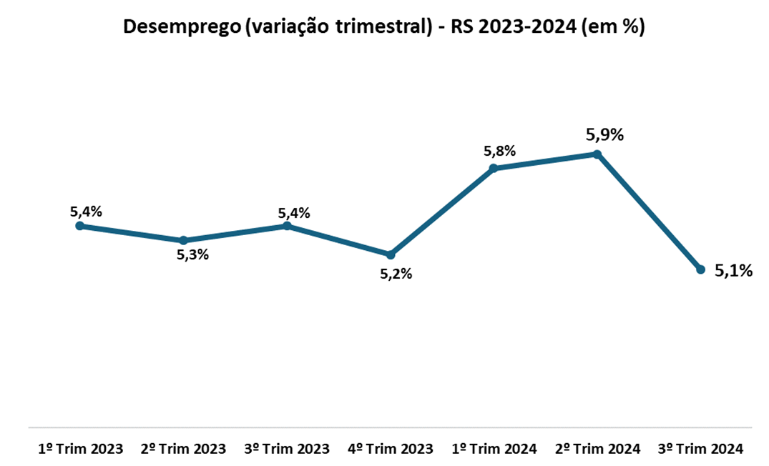
BALANÇO DAS AÇÕES
Casa de Governo Rio Grande do Sul
QUEDA NA TAXA DE DESEMPREGO
  Mesmo com toda destruição no Estado, houve uma redução de 0,8 p.p. na taxa de desocupação
  Necessidade de aquisição de bens e serviços para a reconstrução e incentivos e auxílios do Governo Federal promoveram a dinamização da economia do RS
Retomada Cultural
Fontes:
PNAD-C Trimestral/IBGE
Boletim do Trabalho do Rio Grande do Sul V.6 N.4 – dezembro/2024. Disponível em https://admin.estado.rs.gov.br/upload/arquivos/202412/boletim-completo-boletim-de-trabalho-do-rs-v-6-n-4-dezembro-2024-dez-2024.pdf

Slide 28
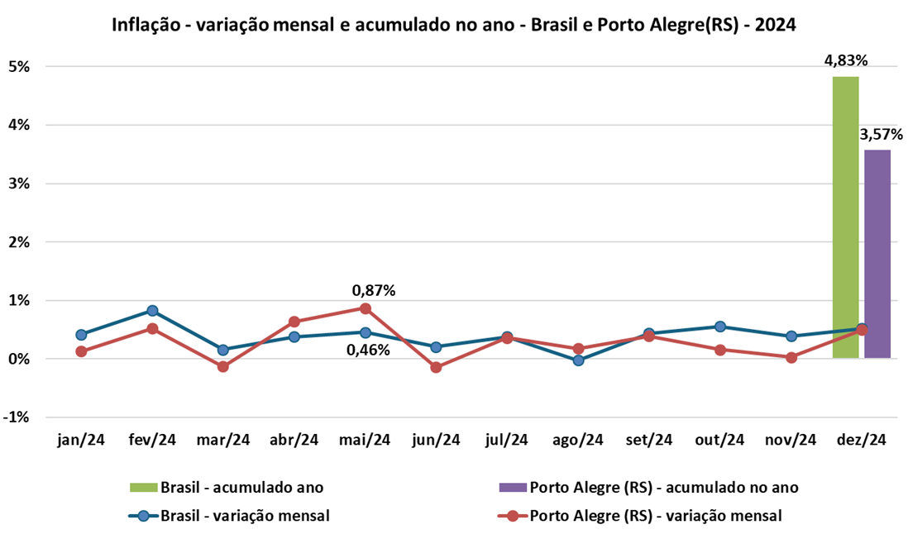
BALANÇO DAS AÇÕES
Casa de Governo Rio Grande do Sul
INFLAÇÃO NO ESTADO
  Em maio, Porto Alegre registrou a maior inflação entre as 16 capitais pesquisadas (0,87%)
  No entanto, no acumulado do ano a cidade obteve a menor inflação do país (3,57%) ficando, também, abaixo do índice nacional (4,83%)
  Apesar do aumento inicial de preços devido às enchentes, as medidas emergenciais e preventivas do governo federal ajudaram a estabilizar a inflação
Retomada Cultural
Fonte: IPCA/IBGE.

Slide 29
BALANÇO DAS AÇÕES
Casa de Governo Rio Grande do Sul
Retomada Cultural
A ATUAÇÃO DO GOVERNO FEDERAL, EM PARCERIA COM O GOVERNO DO ESTADO E MUNICÍPIOS, E A FORÇA DO POVO GAÚCHO PERMITIRAM A RÁPIDA RECUPERAÇÃO DA ECONOMIA, EVITANDO UMA RECESSÃO QUE JOGARIA O POVO NA POBREZA E CONTAMINARIA TODA ECONOMIA BRASILEIRA

Slide 30


